Slide 1






Machine Learning
Compte Rendu Pour
Mr.Zrigui Mounir
Nermine Torjmene
4éme Année GL

Slide 2


Table Of Contents
Observations
Résultats
01
02
Conclusion
Work Plan
03
04
You can enter a subtitle here if you need it.

Slide 3

01
Observations

Slide 4

Observations
Lien de la vidéo
https://www.youtube.com/watch?v=gxS_R1Ph9ak
Ce qu’on a retenu:
Dans cette vidéo, nous avons découvert ce qu'est un arbre de décision.
on a comprenris comment fonctionne les algorithmes de machine learning d'arbre de décision pour résoudre des problèmes de régressions et de classifications.

Slide 5
02
Résultats
Applications de ce qu’on a retenu
Voici des captures d'écran illustrant ce que nous avons mis en pratique.

Slide 6
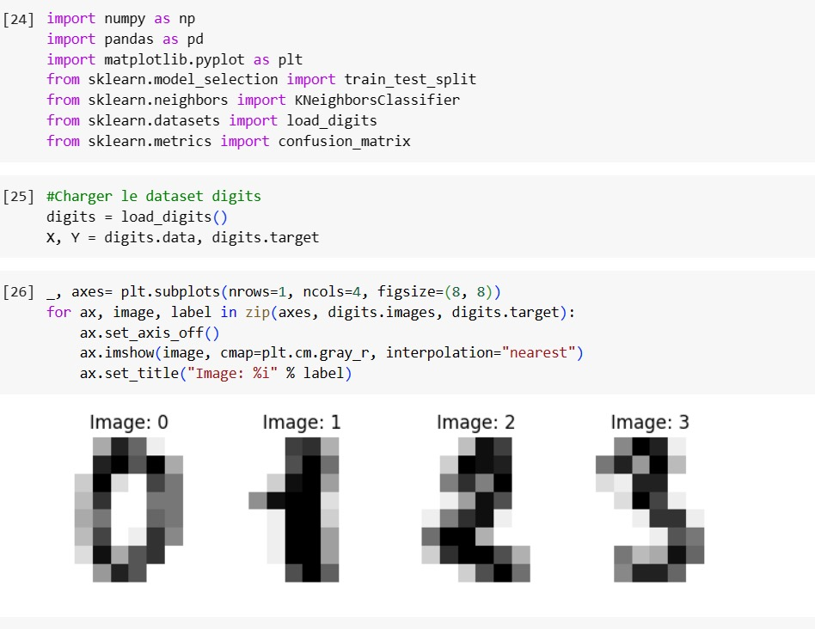
Résultats

Slide 7
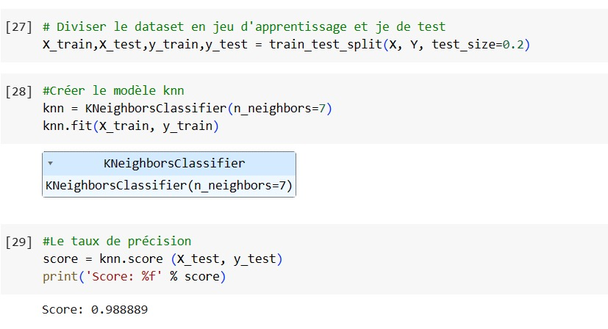
Résultats

Slide 8
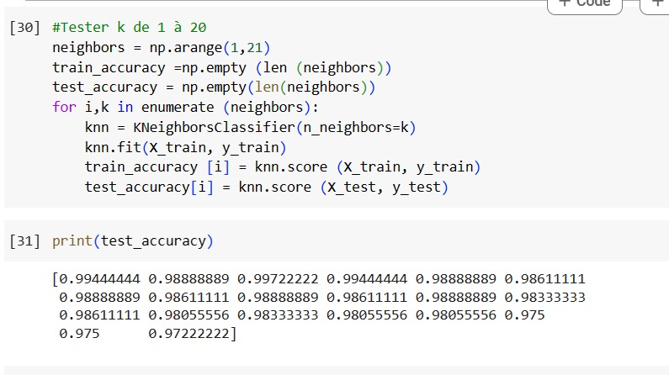
Résultats

Slide 9
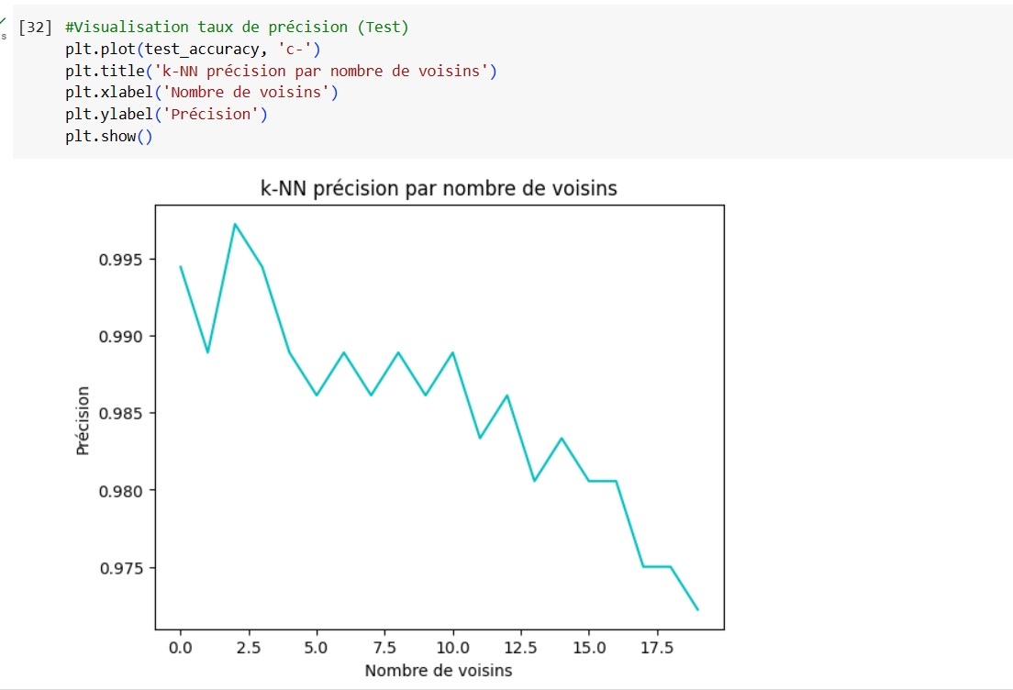
Résultats

Slide 10
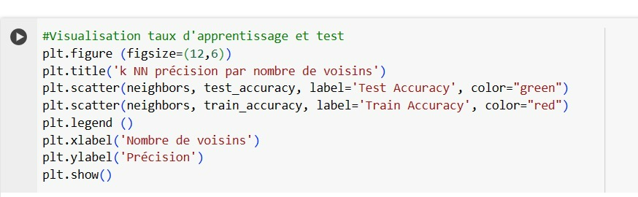
Résultats

Slide 11
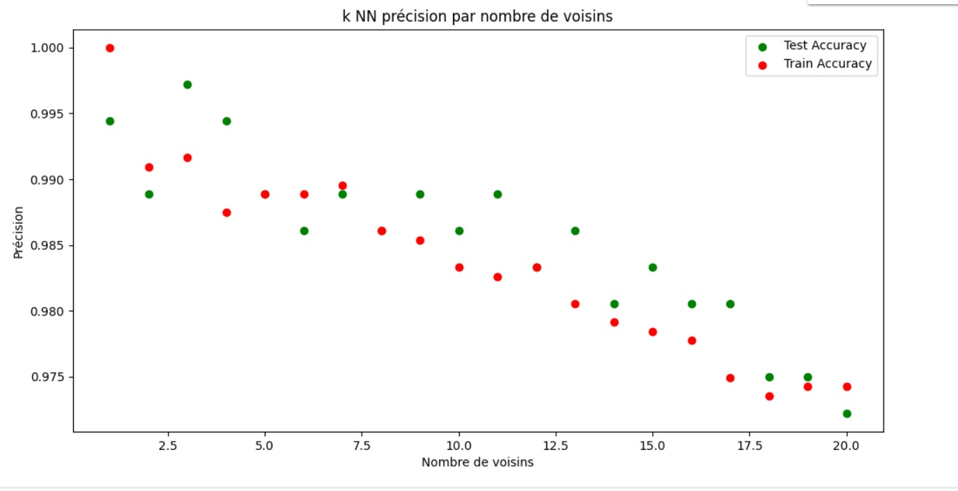
Résultats

Slide 12
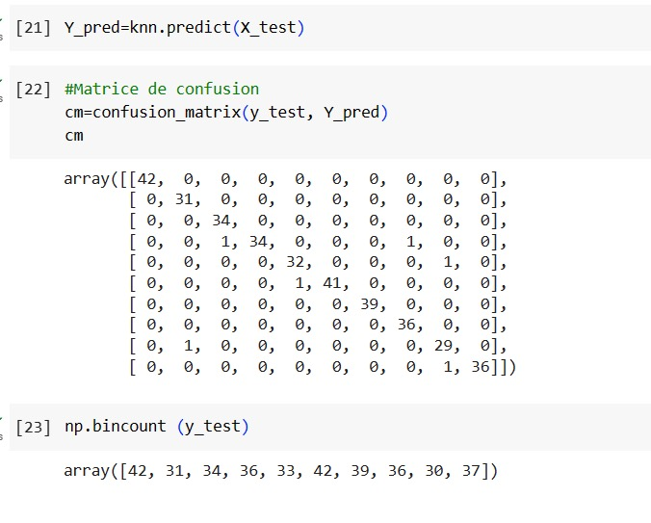
Résultats
A picture is worth a thousand words
Title

Slide 13
03
Conclusion

Slide 14

Conclusion
En conclusion, la vidéo fournit une explication détaillée et accessible des modèles d'arbres de décision, abordant à la fois les aspects théoriques et pratiques de leur application en machine learning. Elle démontre efficacement comment ces modèles peuvent être adaptés pour résoudre des problèmes variés de régression et de classification, soulignant leur polyvalence et leur efficacité. En complément des explications vidéo, les ressources supplémentaires disponibles via les liens permettent aux spectateurs de passer de la théorie à la pratique avec des exemples de code et des guides détaillés. Cette présentation enrichissante encourage non seulement l'apprentissage et l'exploration des arbres de décision mais aussi la participation active à la communauté scientifique en soutenant le projet. C'est un excellent outil pour quiconque cherche à approfondir sa compréhension des algorithmes de machine learning et à développer ses compétences en modélisation de données.

